Slide 1
Derin Öğrenme Tabanlı Otomatik Beyin Tümör Tespiti
Muzaffer ASLAN
https://dergipark.org.tr/tr/download/article-file/2145179

Slide 2
Amaç
Bu çalışmada, MRG görüntüler ile beyin tümörlerinin tespiti için MobilNetV2 derin öğrenme modeli ile birlikte k en yakın komşu (k-EYK) algoritması kullanılmıştır.
Çalışmada, öznitelik olarak önceden eğitilmiş MobileNetV2 modelinin tam bağlantı katman değerleri kullanılmıştır.
Elde edilen özniteliklerin sınıflandırılması performansının arttırılması için k-EYK sınıflandırma algoritması kullanılmıştır.

Slide 3
Mimari
Bu çalışmada, iki sınıflı (beyin tümörü olanlar ve olmayanlar) MGR görüntüleri beyin tümörünü sınıflandırmak için derin öğrenme tabanlı bir model önerilmektedir.
İlk olarak, ön işlem aşamasında 253 olan MRG görüntüleri veri çoğaltma ile 1265 görüntüye çıkarıldı ve bu görüntüler MobileNetV2 girişine uygun olarak 224x224x3 şeklinde boyutlandırıldı.

Slide 4
CNN Katmanları
Evrişim Katmanı, tüm girdi görüntüsü boyunca soldan sağa doğru kayan ve bu görüntüye ait özelliklerini çıkarmak için (3×3, 5×5, 7×7 gibi) farklı boyutlardaki filtrelerin kullanıldığı katmandır.
Bu hareket filtrenin maksimum genişliğine ulaşana kadar devam eder ve böylece girdi görüntüsüne ait özellikler çıkarılır.
Havuzlama Katmanı, evrişim katmanından elde edilen özellik haritalarının boyutlarını küçültmek için kullanılır. Ayrıca genellikle her evrişim katmanından sonra bir havuz katmanı kullanılarak hesaplama karmaşıklığını azaltması ve fazla uyum probleminin çözümüne yardımcı olması için tercih edilir.

Slide 5
CNN Katmanları
Tam Bağlantılı Katman, önceki evrişim ve havuzlama katmanlarından elde edilen öznitelikleri sınıflandırmak için düzleştirilir. Düzleştirme, bir matrisi vektöre dönüştürme işlemidir. Ayrıca ağın eğitimi aşamasında en iyi performansı elde etmek için uyarlanabilir moment tahmini (ADAM) ve momentumlu stokastik gradyan iniş (SGDM) gibi optimizasyon algoritmaları kullanılmaktadır.

Slide 6
Transfer Öğrenimi
Transfer öğrenimi, yeni farklı verileri öğrenmek için önceden eğitilmiş modeli kullanarak diğer sorunları çözmek için önceden öğrenilmiş özelliklerin kullanmasıdır.
Bu çalışmada, 1000 sınıfı tahmin etmek için 1,28 milyon görüntü (ImageNet) kullanılarak eğitilmiş MobileNetV2 ESA modeli kullanılmıştır.

Slide 7
MobileNetV2
MobileNetV2, derinlemesine ayarlanabilen evrişimi koruyan MobileNetV1'in geliştirilmiş bir versiyonudur. Buna ek ters çevrilmiş artıkları ve doğrusal darboğazları kullanmaktadır.
Ters çevrilmiş artıklar, daha fazla özellik elde etmek için önce kanalı 1×1 evrişim yoluyla genişletir. Ardından özellik çıkarımı için 3×3 derinlemesine evrişimi kullanır ve son olarak kanal numarasını geri sıkıştırmak için 1×1 noktadan noktaya evrişim kullanır.

Slide 8
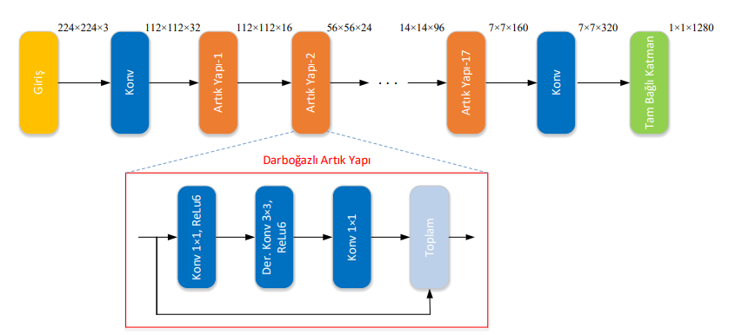
MobileNetV2

